Slide 1
TECHNIK EKONOMISTA

Slide 2
JAK ZOSTAĆ TECHNIKIEM EKONOMISTĄ?
Technikum
Egzaminy potwierdzające kwalifikacje EKA.04 oraz EKA05.
-
- Ósma klasa
Zawód bardzo prestiżowy
Rynek pracy potrzebuje EKONOMISTÓW

Slide 3
JAKIE PREDYSPOZYCJE POWINIEN POSIADAĆ TECHNIK EKONOMISTA?
Przydatnymi umiejętnościami i zainteresowaniami w pracy technika ekonomisty są:
• umiejętności przedsiębiorcze
• umiejętności organizacyjne, w tym umiejętność efektywnego zarządzania sobą w czasie,
• zainteresowania ekonomiczne i prawne

Slide 4
Cechami niezbędnymi w tym zawodzie są:
•umiejętność sprawnego komunikowania,
• koncentracja, dobra pamięć
• spostrzegawczość,
• zamiłowanie do porządku,
• dokładność i systematyczność w działaniu,
• wytrwałość, cierpliwość,
•umiejętność współdziałania w grupie,
•gotowość do podejmowania nowych zadań,
•odporność na stres

Slide 5
INFORMACJE DLA OSÓB Z NIEPEŁNOSPRAWNOŚCIĄ
Praca zaliczana jest do prac lekkich.
Istnieje możliwość wykonywania zawodu przez osoby z niepełnosprawnością, o ile pozwalają jej na to warunki zdrowotne.
Ostateczną decyzję o braku przeciwwskazań zdrowotnych do kształcenia w zawodzie podejmuje zawsze lekarz medycyny pracy.

Slide 6
Technik ekonomista – czym zajmuje się?
prowadzi oraz planuje działalność gospodarczą,
• opracowuje i wykonuje analizy oraz sporządza
sprawozdania z działalności podmiotów prowadzących działalność gospodarczą,
• prowadzi rozliczenia podatkowe,
• prowadzi sprawy kadrowo-płacowe,
• prowadzi rachunkowość w firmie,
obsługuje programy finansowo-księgowe
zarządza przedsiębiorstwem

Slide 7
Egzamin zawodowy
W trakcie nauki zdobywamy dwie kwalifikacje:
Po zdaniu wszystkich kwalifikacji absolwent uzyskuje dyplom honorowany w krajach Unii Europejskiej.
EKA.04. Prowadzenie dokumentacji w jednostce organizacyjnej – egzamin koniec klasy III.
EKA.05. Prowadzenie spraw kadrowo-płacowych i gospodarki finansowej jednostek - egzamin po I semestrze klasy V

Slide 8
JAKA JEST SPECYFIKA ŚRODOWISKA PRACY TECHNIKA EKONOMISTY?
Miejsce wykonywania pracy:
Praca ekonomisty jest typową pracą biurową, w której większość czasu spędza się za biurkiem lub przed komputerem. Praca ma głównie charakter indywidualny i samodzielny, wymaga jednak kontaktu z klientami i współpracownikami.

Slide 9
Możliwość zatrudnienia:
Firmy produkcyjne, handlowe, usługowe
Urzędy administracji
Urzędy skarbowe
Sekretariaty
Własna firma
Biura rachunkowe
Banki

Slide 10
Stanowiska pracy
Ekonomista
Księgowy
Bankowiec
Agent ubezpieczeniowy
Menadżer
Doradca finansowy
Handlowiec
Przedstawiciel handlowy
Pracownik biurowy
Kasjer
Przedsiębiorca
Finansista

Slide 11
Dlaczego wybrać zawód technik ekonomista?
1. Przygotowuje do zawodu, który jest szerokoprofilowy, a to oznacza, że można uzyskać pracę wszędzie, gdzie prowadzona jest działalność gospodarcza ( biuro, księgowość, magazyn, obsługa klienta, kasa itp.) oraz w jednostkach budżetowych, finansowych np. banki, firmy ubezpieczeniowe.
2. Oprócz przedmiotów ogólnokształcących typu język polski, matematyka, historia itd.. poznaje się przedmioty zawodowe takie jak: podstawy ekonomii, działalność przedsiębiorstwa, podstawy prawa, ochrona pracy i środowiska, analiza ekonomiczna i sprawozdawczość, marketing, rachunkowość finansowa, język obcy zawodowy w branży ekonomicznej (odróżnia nas to od liceum ogólnokształcącego proponującego kierunek menedżerski lub ekonomiczny, w którym nie ma przedmiotów zawodowych).
3. Nauka trwa 4 lata, co można wykorzystać na dokładne zastanowienie się nad wyborem dalszej drogi, tzn. czy rozpocząć studia, czy pracować lub może studiować i pracować.
4. Po zakończonej nauce jest się atrakcyjniejszym kandydatem dla przyszłego pracodawcy, ponieważ oprócz wyuczonego zawodu można pochwalić się doświadczeniem zawodowym- dzięki odbytym praktykom, tj. w drugiej i trzeciej klasie (przez trzy tygodnie) w jednostkach prowadzących działalność gospodarczą.

Slide 12
Dlaczego wybrać zawód technik ekonomista?
5. Nabywa się praktyczne umiejętności zawodowe, dzięki czemu możemy pomóc rodzicom i znajomym, np.: jak sporządzać dokumenty księgowe, jak prowadzić księgę przychodów i rozchodów, jak wypełnić deklarację podatkową PIT, VAT 7, obsługa programów księgowych, możesz pracować w okresie wakacji.
6. Poznaje się nowe pojęcia, które później nie brzmią obco jak np. bilans, aktywa, pasywa, majątek trwały, obrotowy, rentowność, płynność itp.
7. Uczy jak kształtować swój wizerunek, jak ubrać się do pracy, w podróż służbową, na bankiet, jak prowadzić negocjacje, jak rozwiązywać konflikty w pracy, jak napisać biznes plan.
8. W trakcie nauki organizowane są wycieczki do zakładów produkcyjnych, urzędów, banków - co daje możliwość poznania przyszłych miejsc pracy oraz nabywania umiejętności załatwiania różnych spraw urzędowych.
9. Rozwijana jest kreatywność, przedsiębiorczość dzięki pracy w samorządzie uczniowskim i różnych kołach zainteresowań.

Slide 13
Dlaczego wybrać zawód technik ekonomista?
10. Nauka dostosowana jest do poziomu uczniów – dla wybijających się tworzone są koła zainteresowań poszerzające zakres wiedzy, natomiast dla uczniów słabszych powstają zajęcia wyrównawcze, dzięki czemu uczniowie nie muszą korzystać z korepetycji.
11. Po ukończeniu szkoły, uczniowie mogą przystąpić do zewnętrznego egzaminu potwierdzającego kwalifikacje zawodowe, a po jego zdaniu otrzymują certyfikat w języku angielskim - co może znacznie ułatwić poszukiwanie pracy za granicą w wyuczonym zawodzie.
12. Dzięki wiedzy zdobytej w technikum łatwiej jest studiować na uczelniach ekonomicznych, a studenci uzyskują wyższe wyniki w nauce i otrzymują stypendia naukowe.

Slide 14
Dlaczego wybrać zawód technik ekonomista?
13. Ukończenie technikum Ekonomicznego nie zawęża możliwości studiowania tylko na uczelniach ekonomicznych, można studiować dowolny kierunek, ale mając dyplom technika ekonomisty można równocześnie studiować i pracować zarabiając na swoje utrzymanie lub zaspokojenie własnych przyjemności.
14. Szkoła ciągle się unowocześnia, dostosowuje się do wymogów rynku pracy, uczniowie potrafią obsługiwać programy komputerowe INSERT do prowadzenia rachunkowości informatycznej w firmie.
15. Nauczyciele są kompetentni, życzliwi i ciągle podnoszą swoje kwalifikacje, prowadzą liczne kursy zawodowe, znają pracodawców i często pośredniczą w znalezieniu pracy.
16. Zawód technik ekonomista to zawód zawsze na czasie. Masz zawód – masz pracę.
17. Zawód technik ekonomista – wysokie wynagrodzenie, gwarancja awansu w pracy.

Slide 15
Jak wspominają naukę Nasi absolwenci. Dlaczego wybrali naukę w technikum ekonomicznym?
Patrycja 36 lat - Technikum ekonomiczne daje szeroki wybór. Po technikum studiowałam zaocznie rachunkowość i już pracowałam. Sama się utrzymywałam. Dzisiaj jestem dyrektorem w firmie handlowej.
Marcin 24 lat – Ukończyłem technikum ekonomiczne, to był bardzo fajny okres w moim życiu. Oprócz nauki realizowałem się w różnych przedsięwzięciach organizowanych przez szkołę. Super atmosfera i świetni koledzy i koleżanki. Dzisiaj jestem doradcą finansowym.
Anka 40 lat – jestem absolwentką technikum ekonomicznego, ten czas wspominam bardzo miło. Dzisiaj jestem główną księgową i jestem niezależna finansowo.
Piotrek 32 lata – byłem średnim uczniem, nie miałem samych piątek, nauczyłem się jak prowadzić, zarządzać przedsiębiorstwem. Dzisiaj prowadzę swoją firmę produkcyjną i zatrudniam 20 osób. Nauka w ekonomiku opłaciła mi się.
Magda 22 lata- w ekonomiku nauczyłam się obsługiwać programy finansowo-księgowe. Dzisiaj koszty szkolenia tych programów są bardzo wysokie. Wiedzę wykorzystuję na co dzień w swojej pracy. Jestem pracownikiem biura rachunkowego. Chętnie znowu bym wróciła do ekonomika.
Adam 22 lata- dla mnie najlepsze co było w szkole, to przedmioty zawodowe. Każdy uczeń miał swój laptop i dostęp do Internetu. Polecam ten zawód!

Slide 16
Twoja kariera zawodowa
W trakcie nauki w technikum ekonomicznym zdobywasz doświadczenie, uczestniczysz w praktykach zawodowych w przedsiębiorstwach, firmach, urzędach.
Masz możliwość pracy w okresie wakacyjnym u lokalnych przedsiębiorców.
Możesz wziąć udział w projektach unijnych podnosząc swoje kwalifikacje.
Możesz uczestniczyć w ogólnopolskich konkursach, olimpiadach, zdobywając indeks na wymarzoną uczelnię.
Po ukończeniu szkoły średniej i pozytywnym zdaniu matury absolwent może kontynuować naukę na studiach wyższych np.:
Ekonomia, Zarządzanie, Rachunkowość, Finanse i bankowość, Ekonomika menedżerska, Stosunki międzynarodowe, Zarządzanie zasobami ludzkimi i nie tylko.

Slide 17
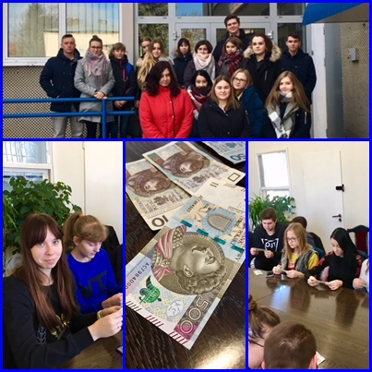
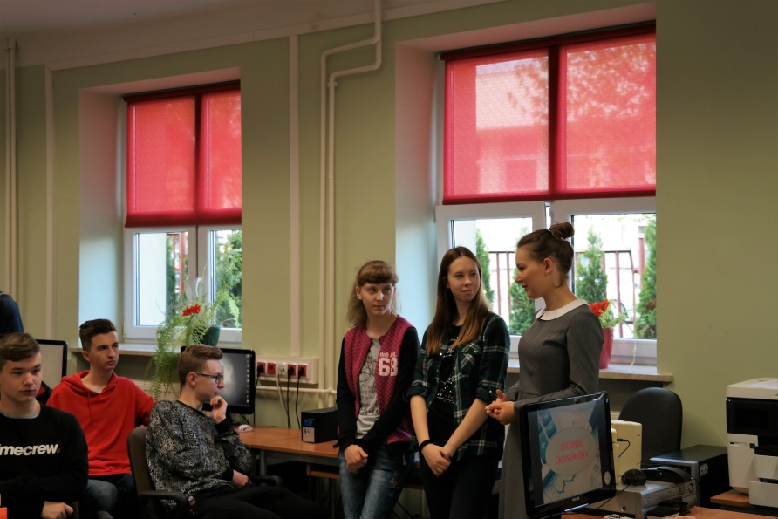
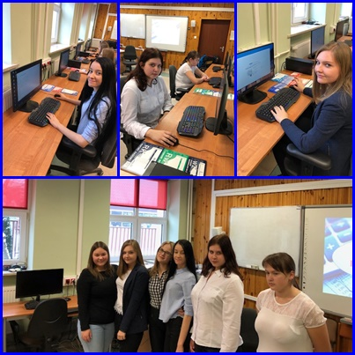
Jesteśmy bardzo aktywni: zawody sportowe, konkursy, olimpiady, wycieczki, rajdy – po prostu I E ekonomik ☺

Slide 18
Zapraszamy
Użyj adresu lubelszczyzna.edu.com.pl/Kandydat
Wybierając Technikum Ekonomiczne

